Slide 1

وزارة التربية
التوجيه الفني العام للعلوم
اللجنة الفنية المشتركة للمرحلة الابتدائية
خطة توطين التدريب للمنهج الوطني القائم على الكفايات
الأسبوع الخامس للصف الثاني الابتدائي
الفصل الدراسي الثاني العام الدراسي 2016-2017
التوجيه الفني لمنطقة الفروانية التعليمية

Slide 2

اليوم | الموضوع
 | الفترة الأولى | الفترة الثانية
الأسبوع الأول | كفايات الصف الأول | كفايات الصف الثاني
 | تفعيل التعلم النشط في أنشطة الكفايات

Slide 3


Slide 4



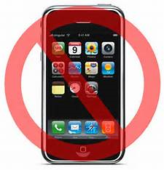
التذكير بقوانين ورشة التوطين
سجل تساؤلاتك
مجموعة

Slide 5
الكفايات العامة لمادة العلوم:
1. تفسير وتحليل الصفات والسلوك والظواهر والعمليات في الكائنات الحية والأشياء غير الحية من خلال الملاحظة و التفسير الموجه.
2. البحث عن الظواهر والعمليات والتغير في الكائنات الحية والأشياء غير الحية باستخدام الأدوات المناسبة والنماذج و المحاكاة و العروض.
3. الربط بين الأفكار العلمية والمحاولات مع العمليات التكنولوجية
و المنتجات من أجل حماية ورفع و تعزيز واستدامة البيئة الطبيعية
و المجتمعية.

Slide 6
الفصل الدراسي الثاني
الكفايات الخاصة | عدد الحصص
2-2 ملاحظة وتصميم نماذج ,وتفسير وجود وغياب الضوء على حدوث النهار والليل والظلال .. | 6
2-4 تقدير الاجراءات التي لا بد من اتخاذها لحماية أنفسنا من الشمس واستخدام إعادة التدوير للمحافظة على البيئة. | 5
2-5 التعبير عن العلوم من حولنا من خلال استخدام المعرفة والمهارات المكتسبة خلال تعلم المواد الدراسية الأخرى. | 2
3-1 إدراك وتصنيف منتجات التكنولوجيا في متاجر الحي السكني الخاص به. | 1
3-3 تكوين الممارسات الآمنة والاستخدام المناسب للتكنولوجيا | 4
3-4 التعبير عن طرق ربط العلوم والتكنولوجيا حولنا باستخدام المعرفة والمهارات المكتسبة خلال تعلم المواد الدراسية. | 2
2-3 توضيح خصائص وطرق استخدام التكنولوجيا المعرفة في الحي السكني. | 5
مجموع عدد الحصص | 24

Slide 7
عنوان الكفاية الخاصة
(2-4 ) تقدير الإجراءات التي لا بد من اتخاذها لحماية أنفسنا من الشمس واستخدام إعادة التدوير للمحافظة على البيئة.
معيار المنهج :- يحدد من خلال التمثيل أو الرسم طرق ضمان بيئة نظيفة مثل التجميع الدقيق / التخلص من الفضلات ومن خلال إعادة تدوير المادة والاحتياطات من ظاهرتي الشمس والظلال.
قوالب التعلم النشط المقترحة :
نشاط تمثيلي – عمل جماعي تعاوني – لعب الأدوار

Slide 8

الدروس المتضمنة للكفاية الخاصة:-
كيف تحمي نفسك من أشعة الشمس؟
ماالموارد التي يمكن استخراجها من الأرض؟
كيف تحافظ على نظافة البيئة من حولك ؟
ماالذي يمكن إعادة استعماله ؟
ماالذي يمكن إعادة تدويره ؟

Slide 9
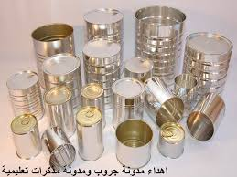
الحصة : 5 من 5
المفاهيم العلمية المتضمنة في الكفاية الخاصة :
1- يمكن إعادة تدوير الأشياء لصنع مواد جديدة .

Slide 10

تمرين (1)

Slide 11
اطلب من الحضور نشاط تحفيزي مقترح
مع ذكر الاستيراتجية المستخدمة للتعلم النشط ؟

Slide 12
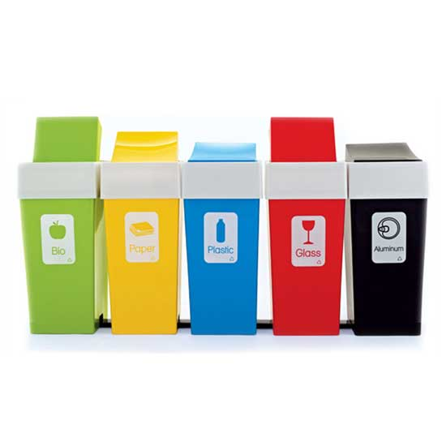
عنوان الدرس:- ماالذي يمكن إعادة تدويره؟
مقترح للنشاط التحفيزي
مشهد تمثيلي لمتعلمين يتناولون وجبتهم المدرسية
أحدهما يرمي كل مخلفاته بحاوية واحدة
والثاني يوزعهم حسب الحاوية فيسأله لماذا فعلت هكذا؟؟
نطرح نفس السؤال على المتعلمين

Slide 13
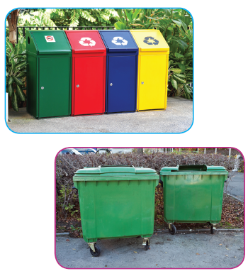
نشاط تحفيزي (1)
يستطيع المتعلم أن: ( أمثلة منوعة على الأنشطة الواردة في المنهج) | ملاحظات عامة مهمة للمعلم عند تنفيذ النشاط
نشاط تحفيزي مقترح : اعرض صورة حاوية نفايات وصورة حاويات لإعادة التدوير النفايات ، واطلب من المتعلمين معرفة الفرق بين الصورتين . نوع النشاط : عرض المهارات المكتسبة : الملاحظة ، المقارنة، المباينة . المواد المستخدمة في النشاط : مصورات .
التفكير الناقد

Slide 14
نشاط (1)
يستطيع المتعلم أن: ( أمثلة منوعة على الأنشطة الواردة في المنهج ) | ملاحظات عامة مهمة للمعلم عند تنفيذ النشاط
نشاط (1) لنعد تدوير بعض الأشياء جهز الأدوات اللازمة لعمل عجينة الورق ( أوراق ، ماء ، نشا ، مصفاة ) إعادة تدوير الورق . نوع النشاط : مجموعات المهارات المكتسبة : التحليل ، التطبيق المواد المستخدمة في النشاط : أوراق، ماء ، نشا ، مصفاة .
نشاط (2) ابحث عما يمكن إعادة تدويره اطلب من المتعلمين قص ولزق الأشياء التي يمكن إعادة تدويرها نوع النشاط : فردي المهارات المكتسبة : الملاحظة ، التحليل المواد المستخدمة في النشاط : ملصقات ، كتاب المتعلم
العمل التعاوني
الرؤوس المرقمة

Slide 15


ماذا يعنى هذا الشعار

Slide 16

نشاط (2)؟
نشاط رقم (2) :-
ابحث عما يمكن إعادة تدويره
استيراتيجية العمل التعاوني

Slide 17

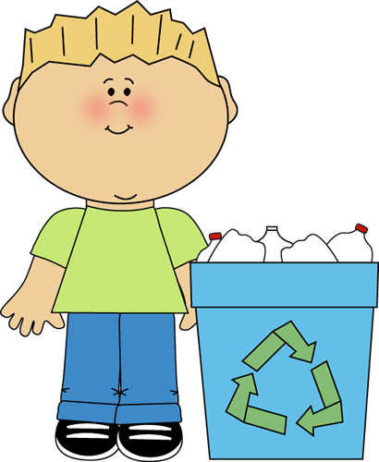


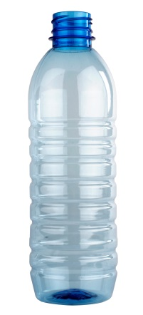
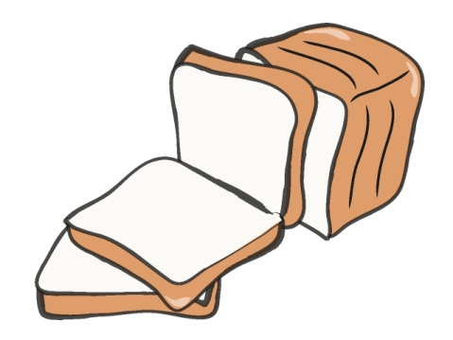
ساعدني لجمع الادوات التي يمكن إعادة استعمالها

Slide 18
يوفر المعلم الأدوات اللازمة للنشاط العملي ويدع المتعلمين يعملون ضمن مجموعات صغيرة ويناقش كل مجموعة ماذا عملت ؟

Slide 19
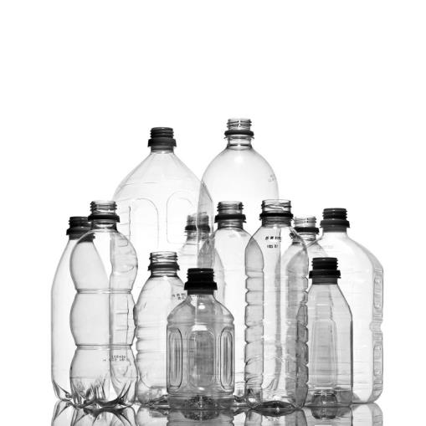
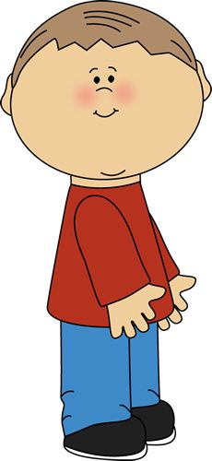


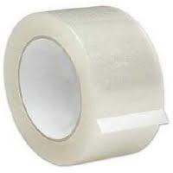
نشاط إضافي
اعد تدوير الأدوات التي أمامك:

Slide 20
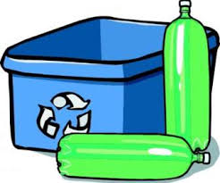

Slide 21

مناقشة كيفية تطبيق
(نشاط جماعي تعاوني)

Slide 22

يداً بيد لتشرق شمس الغد
( التعلم التعاوني)

Slide 23


حدد نوع التعلم في العبارات التالية:
أنا أنجو, أنت تغرق, أنا أغرق , أنت تنجو
كل منا يعمل بمفرده لتحقيق هذا الهدف
نغرق معاً أو ننجو معاً

Slide 24
التعلم التعاوني :
يقوم على مبدأ نغرق معاً أو ننجو معاً وفيه يعد المعلمون الدروس بحيث يعمل المتعلمون مع بعضهم البعض لزيادة تعلمهم إلى أقصى حد كي يحققوا أهداف مشتركة.

Slide 25
فوائد التعلم التعاوني
ارتفاع
نسبة
الثقة
مهارات
اجتماعية
الدافعية
و المكافأة
وقت أكثر
للممارسة
توجيه
الذات
الطالب
المعلم
احترام
الذات
فرصة
أكبر
للتطبيق
والممارسة
تبادل
الأدوار

Slide 26
تمرين (2)

Slide 27



سأرسم أشياء في بيتي يمكن إعادة استعمالها( أعلى من المعيار )

Slide 28
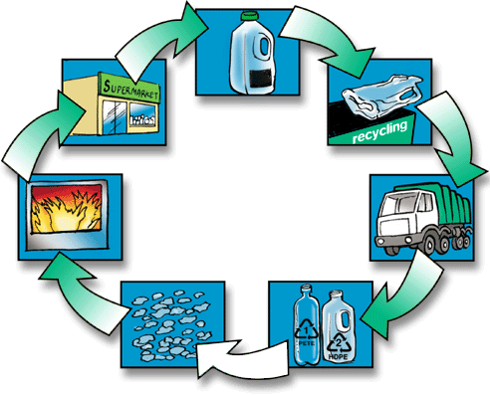
سأكتب جملة تعبر عن الصورة التالية ( أعلى من المعيار )

Slide 29
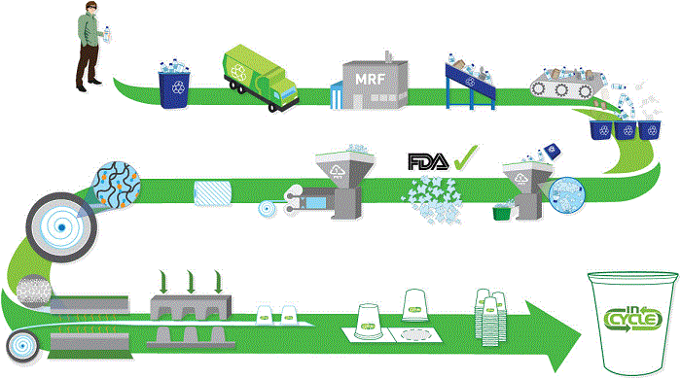
سأكتب جملة تعبر عن الصورة التالية( أعلى من المعيار )

Slide 30

مناقشة كيفية تطبيق
(نشاط ضمن مجموعات صغيرة)

Slide 31

التذكير بالقيم الشخصية والأمن والسلامة
عرض الآية القرآنية وربطها بالكفاية بالدرس بعد مناقشتها مع المتعلمين.
التنبيه على ضرورة فرز النفايات واستغلال الحاويات المخصصة لذلك استغلالاً جيداً.
التنبيه على عدم الإسراف.

Slide 32
التذكير بالقيم الشخصية والأمن والسلامة
القيم الشخصية والأمن والسلامة :
* دع المتعلمين يعبرون عن الصور : الطرق المختلفة لإعادة استعمال الأشياء من حولنا ليستفيد الإنسان منها.
* نم الجوانب الدينية لدى المتعلمين من خلال تحفيزهم على الاهتمام بالكائنات الحية وذلك بإعادة استعمال قناني المياه والملاعق البلاستيكية لتقديم الطعام إلى الطيور .

Slide 33
الكلمات الجديدة
الكلمات الجديدة :
إعادة استعمال
درب المتعلمين على كتابة المصطلحات العلمية بالدرس ، وكتابة جملة تعبر عن الصورة لتنمية قدرتهم على التعبير بأسلوب علمي .
ملاحظة هامة

Slide 34


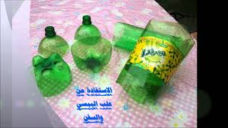
نشاط منزلي
* اطلب من المتعلمين إعادة استعمال أشياء موجودة بالمنزل.

Slide 35
أسأل الله العظيم رب العرش العظيم أن يأخذ بأيدينا إلى ما فيه خير البلاد والعباد.

